Slide 1
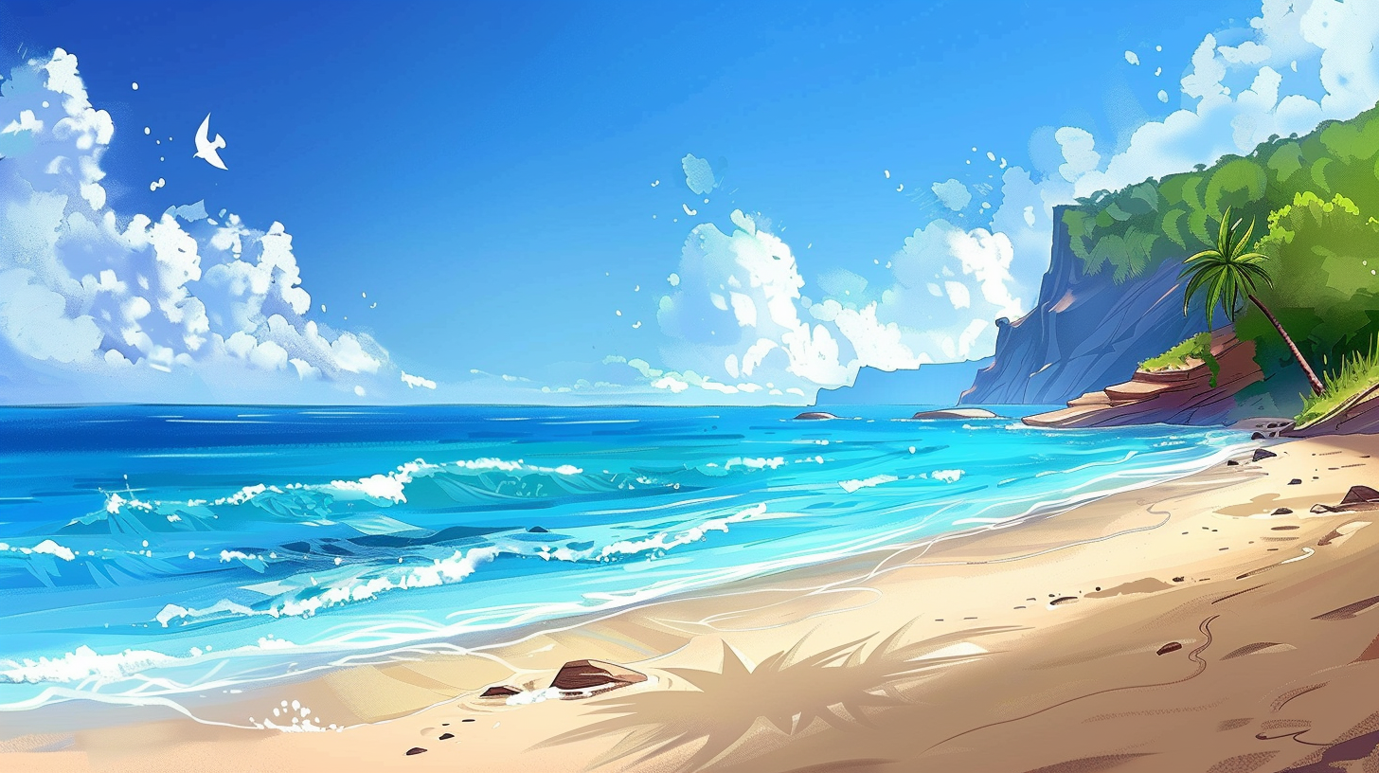
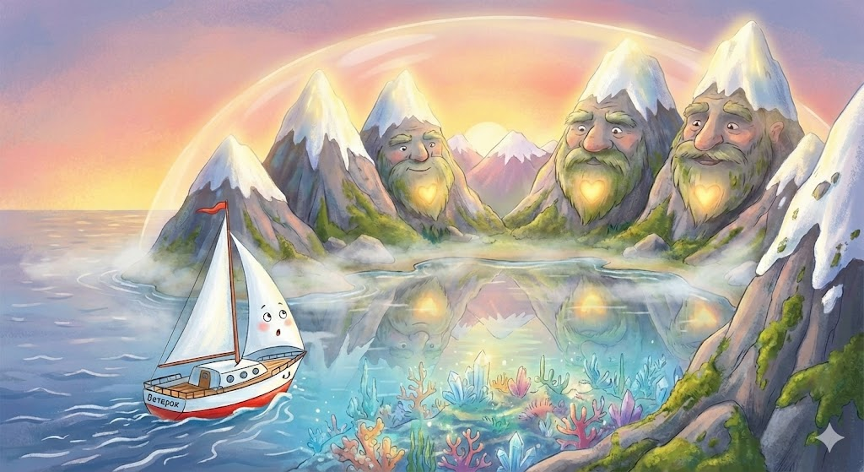
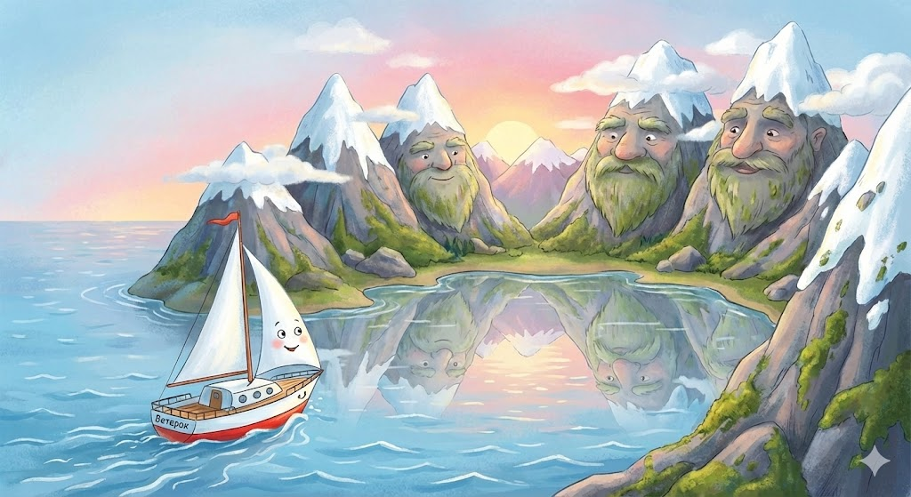
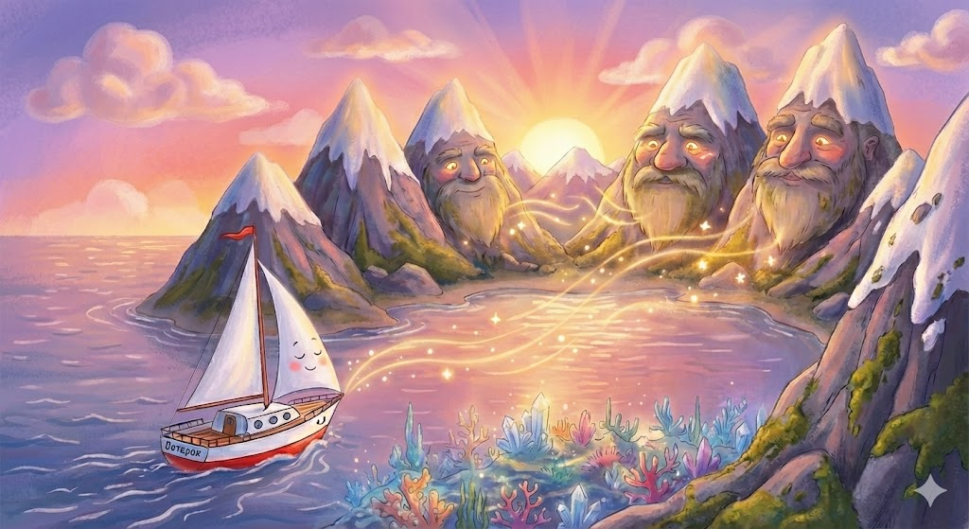

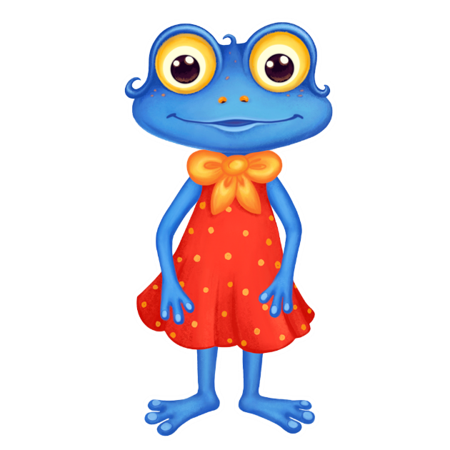

Маленький Парусник и Снежные Великаны
В одной глубокой синей бухте жил-был маленький Парусник по имени Ветерок. У него были белоснежные паруса и ярко-красный борт. Больше всего на свете Ветерок любил две вещи: качаться на морских волнах и смотреть на высокие Горы, которые кольцом окружали его дом.
Горы казались Ветерку огромными великанами в пушистых белых шапках из снега. — Интересно, — думал Парусник, — о чём они молчат? Они такие высокие, что верхушками задевают пухлые облака.
Однажды Ветерок решил подплыть к самому подножию гор, где скалы уходили прямо в прозрачную воду. Море там было спокойным и гладким, как зеркало.
Почему Парусник сначала боялся или удивлялся горам?
Какой «секрет» рассказали ему Горы-Великаны?
Как ты думаешь, почему важно помогать друг другу, даже если ты очень большой или очень маленький?
Ветерок понял: море, корабли и горы — это одна большая семья. Горы дают приют и защиту, море дарит жизнь и свежесть, а маленькие кораблики связывают их своей дружбой.
С тех пор каждый вечер, когда солнце садилось за острые пики гор, окрашивая их в розовый цвет, Ветерок тихо покачивался на волнах и знал: он в безопасности, пока его берегут каменные великаны.
Когда Парусник приблизился, он увидел, как красиво горы отражаются в воде. Казалось, что под водой растёт ещё один сказочный каменный город. Ветерок тихонько прошептал: — Привет, могучие Горы! Вам не скучно стоять на одном месте?
И вдруг эхо ответило ему мягким гулом: — Здравствуй, малыш! Нам совсем не скучно. Мы охраняем твою бухту от холодных ветров, чтобы море всегда оставалось ласковым. А море в ответ дарит нам прохладный туман, чтобы наши снежные шапки не растаяли под жарким солнцем.

